Slide 1
Управление информационной безопасности
Методы безопасности

Slide 2
Внутренние угрозы: текущее положение
Внешние угрозы практически сбалансированы (базовая безопасность, третий уровень зрелости), для них реализована защита:
  межсетевые экраны и антивирусы есть у всех
  бюджеты и ресурсы почти стабилизировались
До 65% нарушений информационной безопасности в финансовых структурах совершаются при участии сотрудников
Из-за внутренних нарушений в США теряется $9 в день на сотрудника
Три четверти обнаруженных нарушений информационной безопасности никогда не обнародуются

Slide 3
Действия внутренних нарушителей
87% - использовались простые действия зарегистрированных пользователей
78% - авторизованные пользователи
43% - использовались собственные имя и пароль
39% - не знали о существовании технических мер защиты
Внутренние угрозы реализуются при выполнении разрешенных (незапрещенных) функций

Slide 4
Ограниченность традиционных средств защиты
Существует систематический и принципиальный дефект в отношении к внутренним угрозам информационной безопасности
Базовой характерностью источника внутренних угроз безопасности является то, что он действует исключительно в рамках предоставленных полномочий
Сколь угодно мощные и дорогие, но традиционные средства для защиты от внутренних угроз бесполезны
Все дело в определенной асимметричности решений при назначении этих самых полномочий
Реально предоставляемые полномочия всегда избыточны по отношению к объективно необходимым
От действий в этом пространстве информационная система практически беззащитна

Slide 5
Разница между идеальной потребностью и реальной возможностью
Реальных возможностей всегда больше, чем необходимо

Slide 6
Причины несоответствия потребностей и возможностей
Общие: уязвимости, вызванные несовершенством методов защиты
Специфические:
  «незнание» – отсутствие исчерпывающих описаний функций
  «неумение» – отсутствие метода установки адекватных ограничений
  «нежелание» – отсутствие эффективного управления

Slide 7
Фактор «незнания»
Причина в недостаточной детализации, неадекватности и неполноте политики предоставления прав, связанных с незнанием ньюансов использования информационных ресурсов
Естественным противодействием таким факторам является глубокая и тщательная проработка политики, расширение состава аспектов, учитываемых при назначении прав
Грубое, но действенное средство сокращения «зазора» между необходимыми и предоставленными полномочиями – ревизия использования прав: все, что не было востребовано в течение установленного периода, становится неразрешенным.

Slide 8
Фактор «неумения»
Даже скрупулезно разработанная политика, не может быть претворена в жизнь в полном объеме из-за ограниченности «изобразительных средств» механизма реализации
Наиболее характерна ситуация, вызванная дефицитом аспектов (или грубостью их шкал), которые надо учесть при назначении полномочий, например, политикой предусматривается предоставление доступа только в рабочее время, а инструменты управления доступом не оперируют с категорией «время суток».

Slide 9
Сознательное завышение полномочий
Есть факторы, которые не зависят ни от качества политики, ни от ее интерпретации, основу их составляет сознательное нежелание ограничивать права (например, деятельности с высокой и трудно прогнозируемой динамикой информационных потребностей)
В этих случаях полномочия сознательно даются «с запасом» и правилом становится разрешение «по умолчанию»
Кроме того, организационные обстоятельства вносят свою негативную лепту, например, требуя расширения прав в связи с необходимостью обеспечить взаимозаменяемость сотрудников
Мониторинг таких полномочий малоэффективен, он затруднен тем, что «творческий» характер деятельности доминирует уже в самой политике
Единственно известный рецепт – исповедовать доктрину: чем выше ущерб от нарушения безопасности ресурса, тем детальнее должна быть регламентирована работа с ним (самые критичные данные должны быть доступны только субъектам «операторского» типа – предельно регламентированным и с нормативом запрещения «по умолчанию»).

Slide 10
Разделение обязанностей (полномочий и ответственности)
Способ минимизации риска нештатного использования систем вследствие ошибочных или злонамеренных действий пользователей
Принцип разграничения обязанностей в отношении функций управления и областей ответственности как способ уменьшения неавторизованной модификации или неправильного использования информации или сервисов (расщепление полномочий по доступу к сигналу, данным и информации).
Необходимо, чтобы сотрудник не мог совершить злоупотребления в области своей единоличной ответственности не будучи обнаруженным.
Инициирование события должно быть отделено от его авторизации
Необходимо внедрять мероприятия по управлению информационной безопасностью:
  разделение полномочий в отношении видов деятельности, которые создают возможность сговора для осуществления инцидента;
  при наличии опасности сговора мероприятия должны быть реализованы так, чтобы в осуществлении операции участвовали два или более лица для снижения возможности сохранения тайны сговора

Slide 11
Эффективность мониторинга поведения субъекта доступа
Многие авторы усматривают в этом инструменте единственно действенное и в то же время решающее все проблемы средство от внутренних угроз
Очевидно, что в большинстве случаев результаты такого мониторинга представляют несомненный интерес и материал для анализа
Если ситуации мониторинга идентифицируются теми же аспектами, которыми определяются права доступа, мониторинг абсолютно бессмысленен для выявления внутренних угроз (фиксируются те ситуации, которые были определены как разрешенные, и мы наблюдаем, как субъект действует строго в пределах дозволенного).
Если какая-то ситуация воспринимается как нарушение, возникнет вопрос – почему не был запрещен соответствующий доступ
Единственной пользой от такого мониторинга может быть фиксация неудачных попыток осуществить превышение полномочий.

Slide 12
Расширенный мониторинг
Новое качество мониторинга появляется, когда в результате дефицита аспектов политика интерпретирована в обедненном виде, а средства мониторинга возвращают возможность идентифицировать ситуации по недостающим аспектам, т.е. когда состав аспектов мониторинга шире, чем состав аспектов идентификации роли в политике
В этом случае мониторинг как бы добавляет новые измерения в пространство «ограничений-разрешений», и ситуации, раньше неразличимые в своих «плоских» проекциях и, поэтому одинаково квалифицируемые, теперь разнятся «в объеме» и позволяют дифференцировать их.
Такой мониторинг является эффективным средством защиты потому, что он хоть и апостериорно, но компенсирует факторы рассматриваемого типа
Однако же не снимается вопрос – а не будет ли правильнее обогатить состав параметров, которые влияют на предоставление полномочий?

Slide 13
Персонификация защиты
Потенциальные нарушители известны персонально.
Потенциальных нарушителей не надо «моделировать» – их можно непосредственно изучать и оценивать.
Результат оценки персонала – характеристики его лояльности – используется для формирования политик безопасности.
Политики безопасности меняются, их реализация становится персонифицированной.

Slide 14
Плоское пространство решений для защиты от внешних угроз
Методы и средства защиты
Модель
нарушителя:
Относительная дискретность и «грубость»
Сильная корреляция с критичностью ресурса
Безопасно
Опасно
Критичность
ресурса

Slide 15
Пространство решений для защиты от внутренних угроз
Методы и средства защиты
Главное отличие – появилась новая сущность: субъект и его характери-стика – лояльность
Очень хорошо
(безопасно)
Очень плохо (опасно)
Критичность
ресурса
Лояльность
персонала

Slide 17
Лояльность персонала и политики безопасности

Slide 18
Общая программа персонификации
Рационализация
соотношения потребности
и возможности
(сокращение «зазора»)
Социально-
психологическая
идентификация
персонала
Лояльные
сотрудники
«Опасные»
психологические
типы
…
…
Гипотезы о
потенциальных
нарушителей
ИТ-роли, функции и ресурсы
Политики безопасности
Персонифицированные методы
и средства защиты

Slide 19
Персональная сегментация сети
Минимизация избыточных сетевых возможностей
Эффективная локализация нарушений в пределах персональной зоны
Оперативное надежное реагирование (блокировка персональной зоны)
Использование «карантинных» решений

Slide 20
Рационализация реальных полномочий
Статическое уточнение соответствия предоставляемых полномочий и действительных потребностей, повышение уровня идентификации функциональной роли, компенсация «незнания»
Динамическое уточнение соответствия предоставляемых полномочий и действительных потребностей, мониторинг использования и оперативная коррекция полномочий, компенсация «неумения»

Slide 21
Сокращение реальных полномочий
Персональные драйверы
безопасности
(«ролевые фильтры»)
СУБД,
приложения
Межсетевой экран

Slide 22
Реальное использование полномочий
Субъект доступа
(лицо, приложение, порт,
адрес и т.д.)
Объект
доступа
(информационная
система, ресурс,
функция,
транзакция)
Реестр
полномочий
Функции
доступа
Учет использования
полномочий
Управление
доступом
Анализ использования
полномочий

Slide 23
Управление необратимостью
Одностороннее шифрование
Совершенно секретные криптосистемы
Симметричный уровень помех в канале
Сохранение функций идентификации
Алгоритмы «обезличивания»
Эффективность хеширования

Slide 24
Совершенно секретные системы
Шифрование Y=E_{z}(X), дешифрование X=D_{z}(Y)
Ключ Z используется один раз и аналитику известен только шифртекст Y.
Совершенная секретность означает, что открытый текст X и шифртекст Y статистически независимы P(X/Y)=P(X)
H(Y/X, Z)=0 H(X/Y, Z)=0 (криптофункции)
Совершенная секретность это H(X/Y)=H(X)
H(X/Y)<=H(X, Z/Y)=H(Z/Y)+H(X/Y, Z)=
=H(Z/Y)<=H(Z)
H(X)<=H(Z)

Slide 25
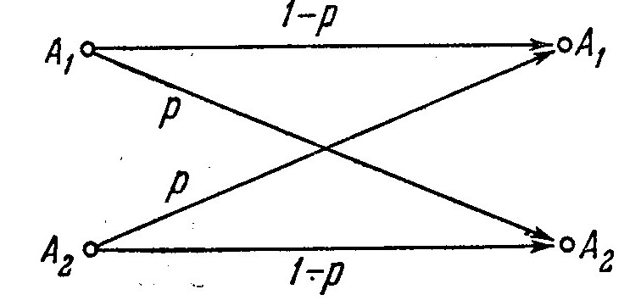
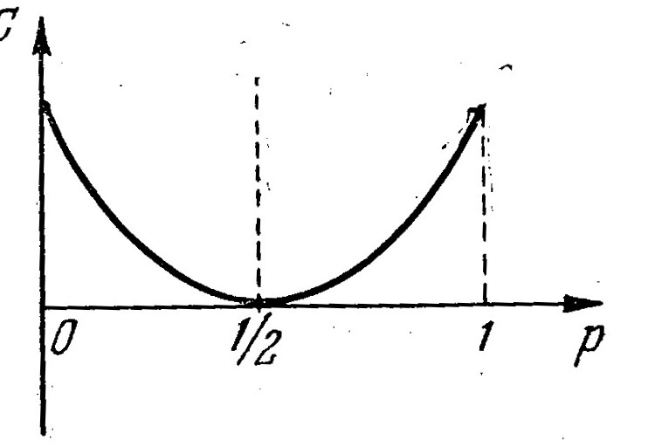
Двоичная симметричная линия
с = 1 + (1 – р)*log(1-p) + p*log p,

Slide 26
Симметричный уровень помех
Безопасность внешних интерфейсов
Шумовое туннелирование каналов связи
Инкапсулирование виртуальной среды выполнения приложений

Slide 27
Делегирование управления безопасностью
Любая важная в части обеспечения защищенности функция должна быть физически или виртуально отделена от всех других прикладных программ и возможностей внутри конкретной среды. Принудительное обеспечение следующих характеристик :
• (N) Non-bypassable – не позволяющие обходить себя: Функции обеспечения защищенности не могут быть обмануты.
• (E) Evaluatable – выражаемые численно: Функции обеспечения защищенности достаточно малы и достаточно просты для математической проверки.
• (A) Always Invoked – всегда реализуются: Политики каждой функции обеспечения безопасности принудительно применяются каждый и все разы.
• (T) Tamper-proof – защищены от неумелого обращения: Диверсанты не могут изменить данные или функции обеспечения защищенности.

Slide 28
Делегирование управления безопасностью (2)
Для поддержки важных в части защищенности функций инфраструктура поддерживает следующие характеристики :
• (T) Type-Safe – безопасность в части типов: Все сообщения, буферы, Интерфейсы прикладных программ API, кэши, указатели, адреса URL, команды SQL и сетевые вводы проверяются на корректность содержания и защищаются от переполнения буферов, неинициализации содержимого и путаницы режимов.
• (I) Infiltration – проникновение извне: Информация принимается только от разрешенного архитектурой и контролируемого источника. На обработку не должна влиять информация снаружи операционной среды функции, разрешенной архитектурой.
• (M) Mediation – посредничество: Эффект выполнения субъекта зависит только от ресурсов, с которыми ему разрешено взаимодействовать. Субюект будет предоставлять информацию только в объект назначения, которому специально разрешено получать такую информацию из своего источника.
• (E) Exfiltration – проникновение вовне: Информация предоставляется только разрешенному архитектурой и контролируемому месту назначения.

Slide 29
Делегирование управления безопасностью (3)
Соображения обеспечения защищенности демонстрируют следующие ключевые атрибуты операционной среды:
• отсутствие помех между прикладными программами;
• отсутствие помех между прикладными программами и операционной средой;
• отсутствие помех между прикладными программами и внешними интерфейсами;
• изоляция функций обеспечения защищенности;
• восстановление функций обеспечения защищенности;
• безопасный сбой функций обеспечения защищенности;
• доверительный поток данных между прикладными программами;
• доверительный поток данных между прикладными программами и внешними интерфейсами;
• защита данных во время обработки;
• защита данных во время передачи;

Slide 30
Динамические политики безопасности

